Slide 1
令和５年７月
品川区長 定例記者会見
令和5年7月12日

Slide 2
品川区長 定例記者会見資料
内容
〇 区民アンケートの実施について
♦ 「区民とともに進める新時代のしながわ」を推進すべくアンケートを実施。
〇 おむつサブスクリプションの本格導入について
♦ 保護者の負担軽減を図り、子どもとの時間を創出。健やかな成長に寄与する。
〇 ボルダリング場オープン記念イベントについて
♦ オリンピアンによるデモンストレーションや体験教室を実施する。
〇 こどもサッカー場のオープンについて
♦ 専用のサッカー場を整備。継続的にスポーツに親しめる環境の充実を図る。
令和5年7月12日

Slide 3
品川区長 定例記者会見資料
区民アンケートの実施
・「区民とともに進める新時代のしながわ」を推進すべく調査を実施
・多様化する区民の価値観やニーズなどを把握し、今後の区政運営に反映
対象 | 中学生を除く15歳以上の全区民（約36万人） ※令和５年４月１日現在、住民基本台帳登録者 ※区立小・中・義務教育学校の児童・生徒には、別途調査を実施
調査方法 | 郵送又はインターネット回収、年代・地域などによるクロス集計等
調査内容 | ・自分らしく幸せに暮らしていくために重要だと考えること ・羽田空港の新飛行ルートについての影響や感じている負担 ・区政への参画、つながり方、区政に関するご意見 など（計10問）
スケジュール | 調査期間：８月１日～31日 集計結果公表：12月（予定）
令和5年7月12日

Slide 4
品川区長 定例記者会見資料
区民アンケート実施のポイント
◆ 幸福実感度、自分らしく幸せに暮らしていくために重要だと考えること
などを聞き、「ウェルビーイング」の視点から「誰もが生きがいを感じ、
自分らしく暮らしていける品川」をつくるべく、今後の区政運営や新たな
施策展開へ反映
◆ 「羽田新飛行ルート」に関して生活実感に基づく具体的な影響や負担感等
を聞き、国に具体的な解決策について働きかける
令和5年7月12日

Slide 5
品川区長 定例記者会見資料
おむつサブスクリプションの本格導入について
日々おむつを園に持参する保護者の負担軽減を図り、子どもと向き合える時間を増やすことで、健やかな成長に寄与する
対象保育園 | 区立保育園40園（内７園は令和５年４月からテスト導入中）
内容 | 月額 2,508円（税込）を保護者が支払うことで、保育園に納品される紙おむつとおしりふきを、枚数制限なく利用できる
利用方法 | ・利用を希望する保護者が直接、運営事業者と契約を行う ・紙おむつとおしりふきの発注は保育園が実施
導入開始 | 令和５年10月（予定）
令和5年7月12日

Slide 6
品川区長 定例記者会見資料
しながわ中央公園 ボルダリング場オープン記念イベント
オリンピアンによるデモンストレーションや体験教室を実施。子どもたちを中心に、新たなスポーツを気軽に楽しめる機会を創出する
実施日時 | 令和５年７月23日（日）午前９時～
出演者 | オリンピアン 野口啓代 氏（東京2020大会銅メダリスト）
内容 | ・式典（デモンストレーションを含む） ・ボルダリング体験教室
備考 | 野口氏が監修したルートにてイベントを開催予定
令和5年7月12日

Slide 7
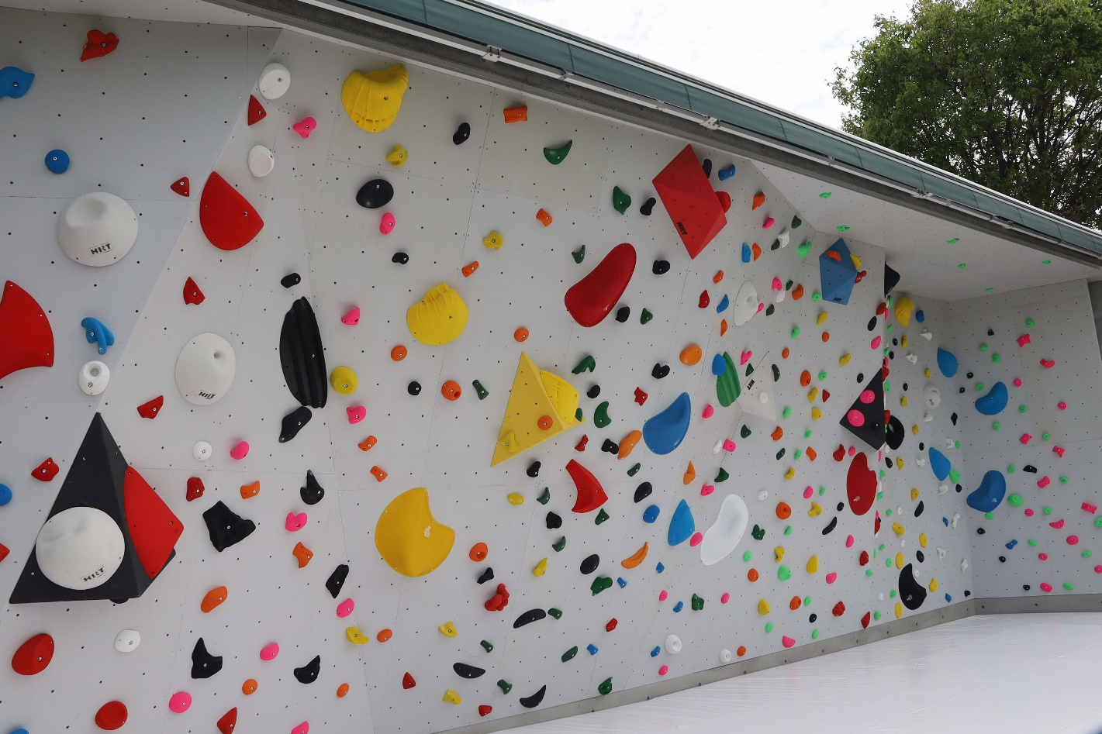
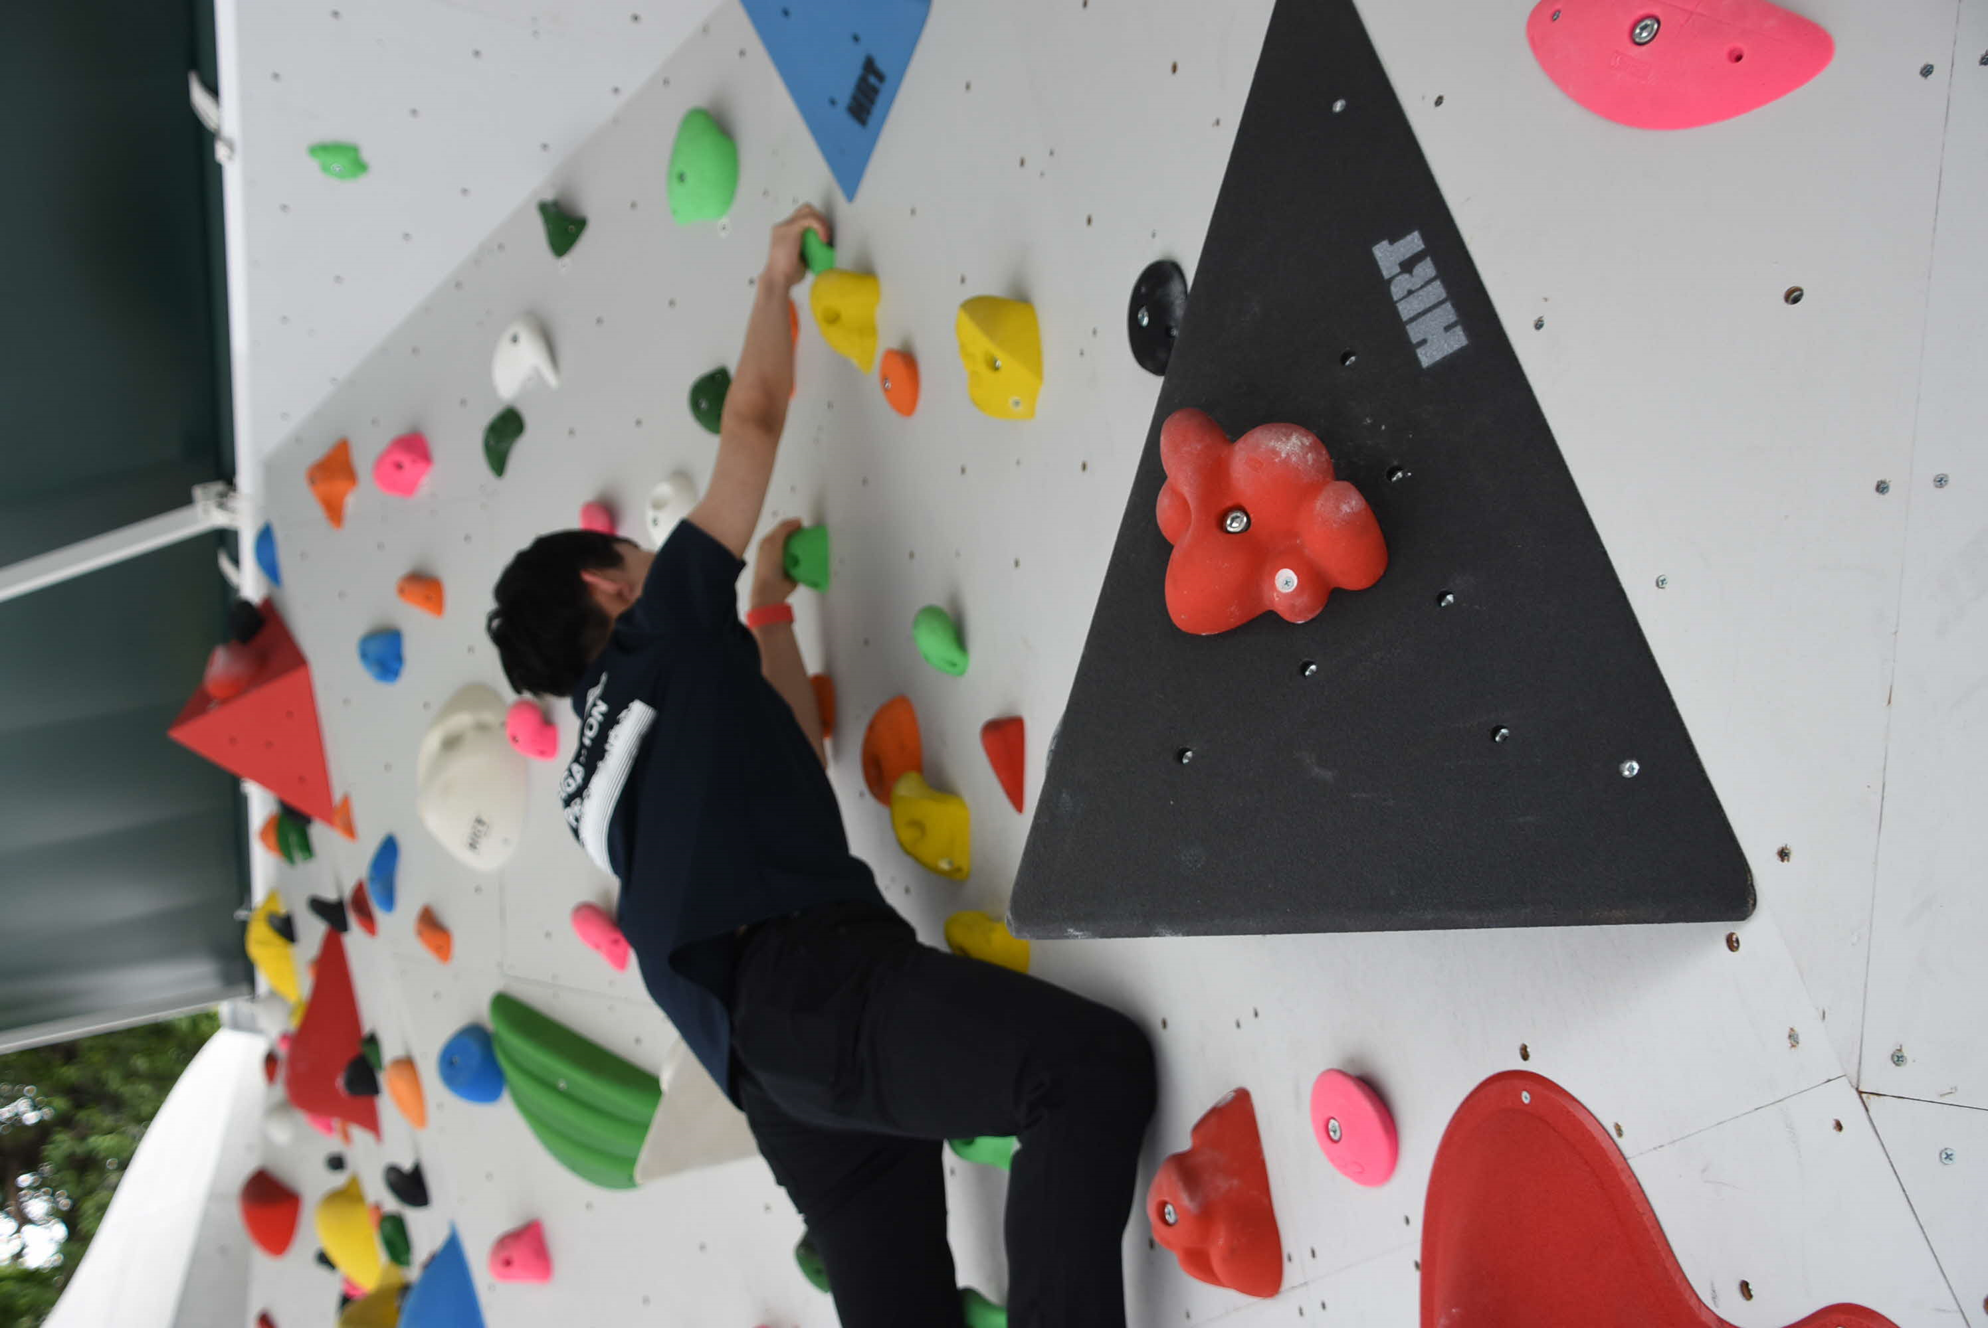
品川区長 定例記者会見資料
しながわ中央公園 ボルダリング場
令和5年7月12日

Slide 8
品川区長 定例記者会見資料
しながわ区民公園 こどもサッカー場オープン
区内初となる子ども専用のサッカー場をオープンし、子どもが継続的にスポーツに親しめる環境の充実を図る
面積・仕様 | 約3,000㎡（８人制サッカーコート1面）、人工芝
優先貸出対象 | こどもサッカー場利用団体の登録を行った区内チーム ※代表者が18歳以上で、10名以上の団体（うち小学生９名以上）
予約方法 | ・利用日３カ月前の21日～末日に施設予約システムから抽選申込 ・抽選後の空き予約は電話・窓口・施設予約システムで予約受付
貸出開始日 | 令和５年８月１日（火）
令和5年7月12日

Slide 9
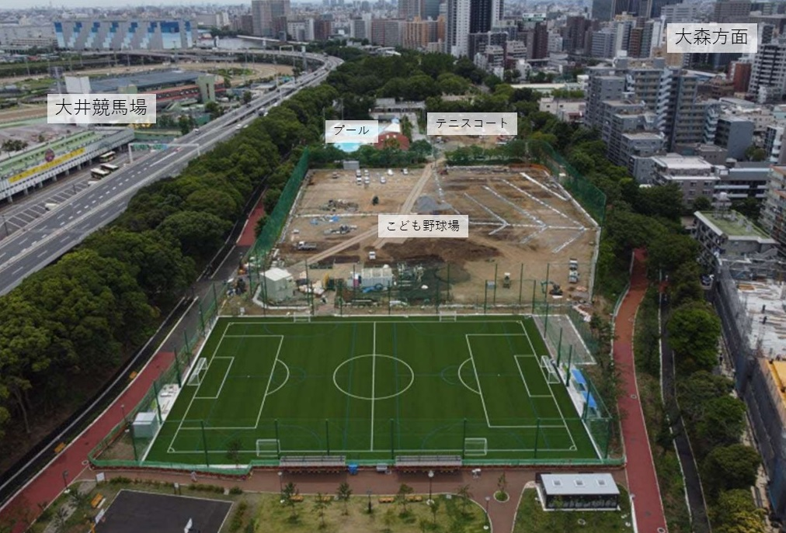
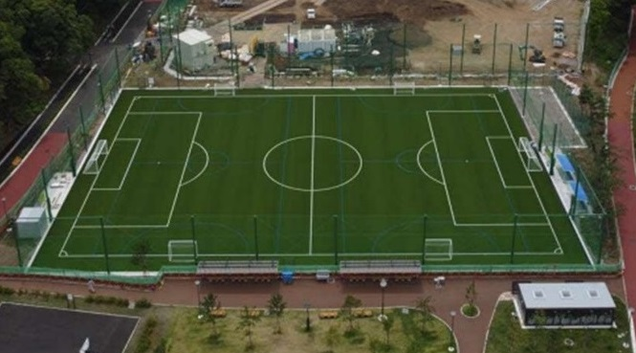
品川区長 定例記者会見資料
しながわ区民公園 こどもサッカー場
令和5年7月5日現在
令和5年7月12日

Slide 10
品川区長 定例記者会見資料
自転車ヘルメット購入助成について
自転車ヘルメット購入者に対し助成を行うことで、区民の生命・身体の安全に寄与する
対象者 | 自転車ヘルメットを購入した区内在住（住民登録）者
助成条件 | ・自転車損害賠償保険に加入者であること ・令和５年４月１日以降に購入したものであること ・安全基準を満たした自転車ヘルメットであること ・購入金額が１個あたり2,000円以上の商品であること
助成金額 | 区内共通商品券2,000円分（１人１回限り）
助成期間 | 令和５年７月21日から令和６年３月31日
令和5年7月12日

